Slide 1





Fluxware
Análisis exploratorio y
preparación de datos
Spotify Tracks - Caso C
MLY1101 001V
Marvin Francisconi

Slide 2
Problema del negocio
Fluxware
  Contexto.
    Una plataforma musical dispone de información sobre canciones y sus características musicales. A partir de estos datos, se busca identificar qué características pueden estar relacionadas con una mayor popularidad.
  Pregunta a responder: ¿Qué características de las canciones se relacionan con una mayor popularidad?
  Objetivo del análisis
    Identificar patrones y características asociadas a la popularidad de las canciones, de manera que los resultados puedan utilizarse como apoyo para decidir qué canciones podrían ser buenas candidatas para recibir mayor promoción.
  KPI propuesto
    Popularidad promedio de las canciones (popularity)
    Escala de 0 a 100.

Slide 3


Comprensión de datos
Fluxware
  Fuente y unidad de observación
    Fuente: Spotify Tracks — Caso C
  Unidad de observación: cada fila representa una canción.
    Dimensiones del dataset
      114.000 registros
      21 variables
  Variable objetivo
    popularity
    Indica la popularidad de cada canción en una escala de 0 a 100.
  Variables relevantes
    Información de canción: track_id, artists, album_name, track_name
    Características musicales: danceability, energy, loudness, speechiness, acousticness, instrumentalness, liveness, valence
    Estructura musical: key, mode, tempo, time_signature
    Otros: duration_ms, explicit, track_genre

Slide 4
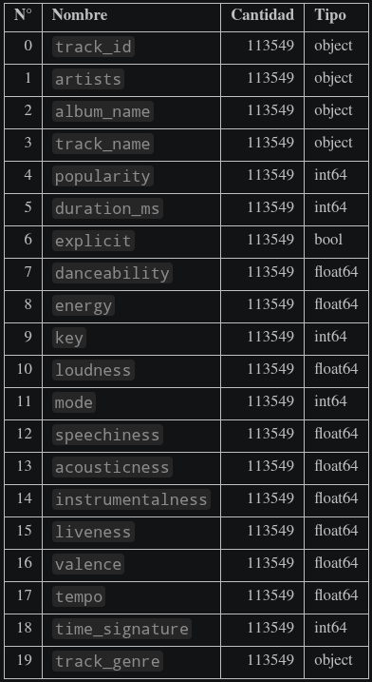



Calidad de datos
Fluxware
Una sola fila
Track_ID Duplicado != Fila entera duplicada
Solo eliminar filas duplicadas.

Slide 5
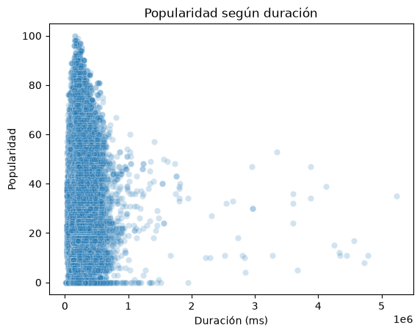
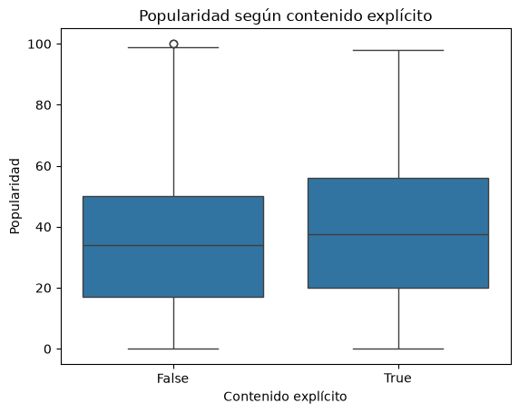


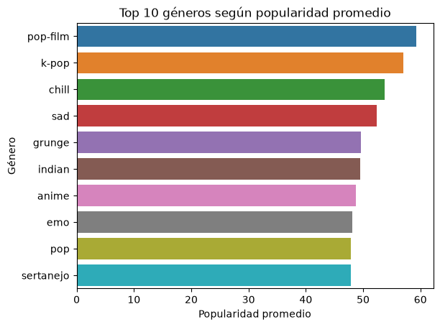
Hallazgos exploratorios
Se puede observar, de forma ligera, que las canciones no explícitas son más populares que las explícitas.
En este caso se puede observar una relación un poco más definida. La mayoría de los datos están concentrados entre 0 y aproximadamente 0,15 × 10⁶ milisegundos
Acá sí aparece una diferencia mucho más clara. pop-film y k-pop destacan sobre el resto, seguidos por chill y sad, formando esa pequeña escalera que mencionas. Desde ahí hacia abajo, las diferencias entre géneros son bastante menores.

Slide 6

Preparación de datos
Fluxware
  Dataset original
    114.000 registros × 21 variables
  Transformaciones realizadas
    Se eliminó la fila que contenía los 3 valores nulos.
    Se eliminó la columna Unnamed: 0, correspondiente a un índice redundante.
    Se eliminaron 450 filas completamente duplicadas.
    Se conservaron los track_id repetidos cuando representaban registros asociados a distintos géneros.
    Se validaron los rangos de las variables y no se encontraron valores fuera de los límites esperados.
    Los valores extremos identificados fueron revisados y no se eliminaron cuando correspondían a casos válidos, como DJ mixes o canciones de larga duración.
  Resultado final
    113.549 registros × 20 variables
  Conclusión
    El dataset preparado conserva los registros válidos y elimina los problemas de calidad identificados durante el análisis.

Slide 7


Conclusiones y riesgos
Fluxware
  Conclusiones
    El género musical presenta diferencias claras en la popularidad promedio.
    Las canciones no explícitas presentan una popularidad ligeramente mayor.
    Las canciones de mayor duración tienden a presentar menor popularidad.
    Estos resultados pueden servir como apoyo para decisiones de promoción.
  Riesgos y mitigaciones
    Sesgo por popularidad previa
      La promoción basada principalmente en canciones populares puede generar un ciclo de mayor exposición y popularidad.
        Mitigación: combinar popularidad con otras características y dar oportunidades a canciones menos conocidas.
    Sesgo por género musical
      Priorizar por popularidad puede favorecer géneros con mayor popularidad promedio.
        Mitigación: considerar distintos géneros y no utilizar la popularidad como único criterio.
  Uso responsable
    Los resultados deben utilizarse como apoyo a la toma de decisiones, evitando inferencias sobre características personales que no están presentes en los datos.

Slide 8
¿Preguntas?
https://github.com/francisconimarvin/MLY1101_001V_EV1_CC_FrancisconiMarvin

